Slide 1
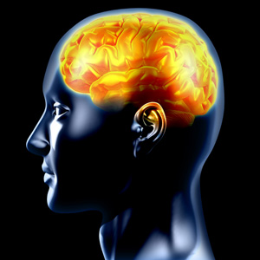
Inteligence
určité kognitivní (poznávací) schopnosti, které umožňují řešit problémy, učit se, přizpůsobovat se, zobecňovat apod.
schopnost efektivně zpracovávat informace, úspěšně se adaptovat v životě
vrozená vlastnost (70:30)
můžeme rozvíjet získáváním zkušeností
a prováděním modelových situací

Slide 2
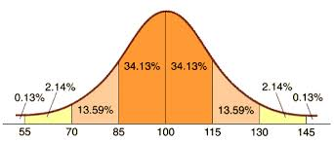
Inteligenční testy
soubor úloh, které byly pečlivě vybrány a vyzkoušeny a jejichž výsledky byly statisticky zpracovány
individuálně odlišná struktura inteligence je důvodem, proč každý člověk vyniká v něčem jiném
inteligence se dělí na dvě části – verbální a neverbální

Slide 3
Binetovy testy mentálních schopností dětí
1904 zakázka pro francouzské MŠ
Úkol: z velkého počtu dětí vytřídit ty s nejnižšími intelektovými schopnostmi
Alfred Binet (1857–1911) ve spolupráci s T. Simonem vytvořil v roce 1905 první test inteligence – každé věkové kategorii dětí přiřazeny odpovídající úkoly a zadání
Test se osvědčil a vznikl široce užívaný test inteligence Postupem času prodělával řadu úprav a jako tzv. Stanford-Binetův inteligenční test je hojně používán dodnes

Slide 4
Alfa a Beta Testy 1. světové války
První testy mentálních schopností navržené pro velký počet testovaných (skupinový test) byly navrženy americkými psychology pro americkou armádu v období 1917-1918.
Vycházely z individuálních testů. Důležitým předpokladem psychologů bylo, že člověk může být vcelku inteligentní i přes fakt, že není gramotný (resp. nepříliš zdatný v mateřském jazyce).
Na tomto základě vznikly dva druhy testů: Army Alpha pro gramotné skupiny a Army Beta pro negramotné, či málo gramotné nebo nemluvící anglicky (Yerkes, 1921).
Oba testy vycházely z teorie, že inteligence je zděděná vlastnost – tyto testy tedy měří vrozenou inteligenci.

Slide 5
Měření inteligence
Individuální testy inteligence
Stanford-Binetův
Wechslerovy škály (WISC, WAISC)
(administrace individuálně, pomůcky - kostky, lístky, předměty)
Skupinové testy inteligence
Amthauerův IST
Ravenovy progresivní matice(culture fair test)
(skupinové , tužka-papír)

Slide 6
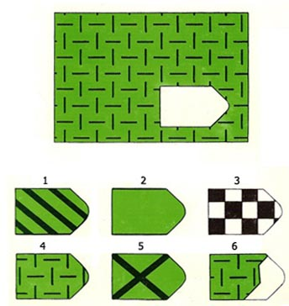
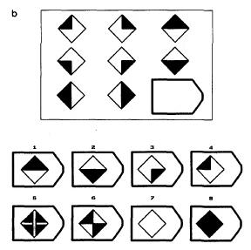
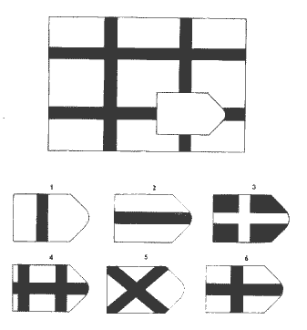
Ravenův test

Slide 7
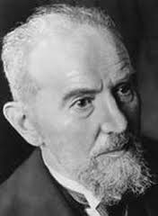
Wilhelm Stern, autor IQ
• Intelligenční kvocient (IQ):
Numerická hodnota přiřazená inteligenci, která je určena skórem v inteligenčním testu.

Slide 8
Výpočet IQ
10letý dosáhne výsledku desetiletého dítěte:
I.Q. = 10 /10 X 100 = 100
10letý hoch dosáhne výsledku jako dvanáctiletý, jaký bude jeho výsledný IQ?
I.Q. = ?

Slide 9
Popisná označení inteligence
Normální rozložení inteligence v populaci:
Skór IQ popisný název
130 a více vysoce vynikající (2,5% populace)
120-129 vynikající
110-119 lepší průměr
90 – 109 průměr (50% populace)
80-89 horší průměr
70 – 79 hraniční (MR)
55 – 69 lehce zaostávající
40 – 54 středně zaostávající
25 – 39 těžce zaostávající
0 – 24 hluboce zaostávající

Slide 10
Struktura inteligence
Obecná inteligence (Spearman)
Současné přístupy
Sedm individuálních inteligencí (Gardner)
Triarchický přístup (Sternberg)
Emocionální inteligence (Goleman)

Slide 11
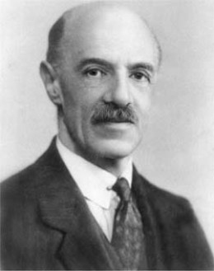
Spearmanova dvoufaktorová teorie
Charles Spearman (1863-1945)
„g“ (obecná inteligence):
obsažena ve všech úkolech vyžadujících kognitivní aktivitu.
„s“ (specifická inteligence):
Specifické znalosti a schopnosti, které
jsou využívány jen v konkrétních
operacích.

Slide 12
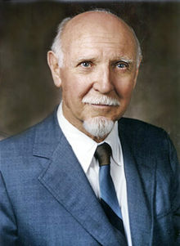
Model inteligence R. B. Cattela
R. Cattel:
Fluidní - vrozená inteligence:
vliv biologických činitelů na rozumový vývoj
Krystalická - socio-kulturně ovlivněná: výsledek působení prostředím poskytované zkušenosti.
Fluidní inteligence po dosažení 15 let už
příliš nevzrůstá, úroveň krystalické i. se
může rozvíjet po celý život.
Úroveň fluidní inteligence ve stáří klesá.

Slide 13
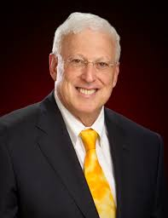
Sternbergova triarchická teorie inteligence
Analytická inteligence
Mentální kroky či složky používané k řešení
problémů
Tvořivá inteligence
Využití zkušeností způsobem , který podporuje
získání vhledu
Praktická inteligence
Schopnost poznávat každodenní souvislosti a
přizpůsobovat se jim

Slide 14
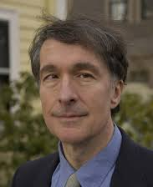
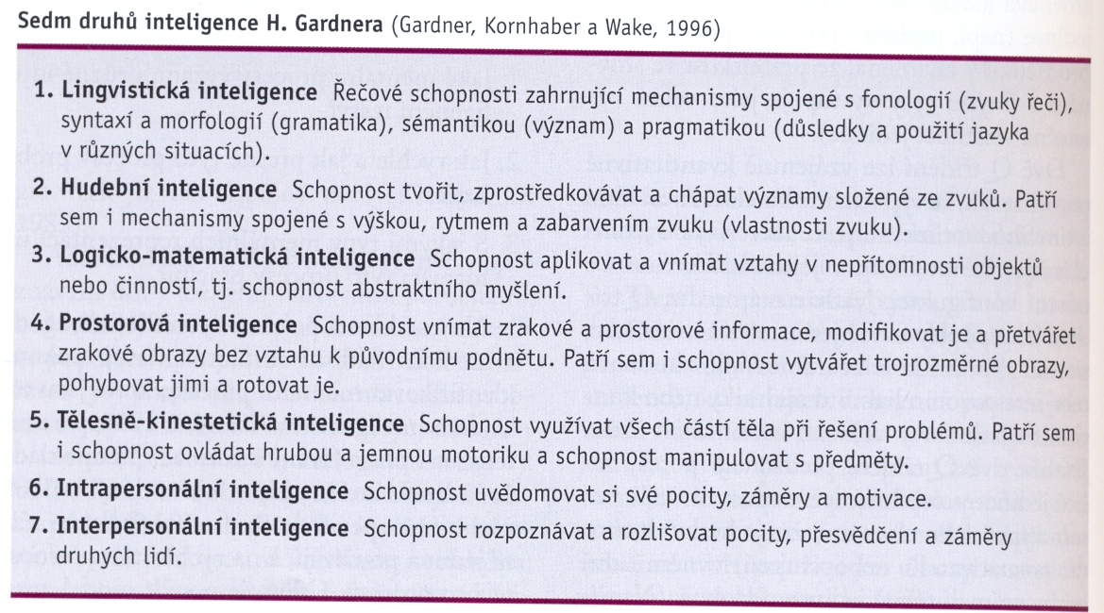
Gardnerova teorie mnohočetné inteligence

Slide 15
